Slide 1
高级清单
“滑板车计划”开发总结

Slide 2
目标：TIP项目开发管理系统
高级清单
替代手功能整理清单；
追踪工作项投产轨迹；
TIP项目开发过程信息化——工作项、分支、变更代码....
实现CICD 和 DevOps
我们希望TIP的开发过程具备CICD能力！
—— 提交清单后，发版窗口时，自动出补丁，并部署到对应的环境；

Slide 3
Finished： 滑板车
目标：有个工具用，能用！
We are here！
We Would like here！

Slide 4
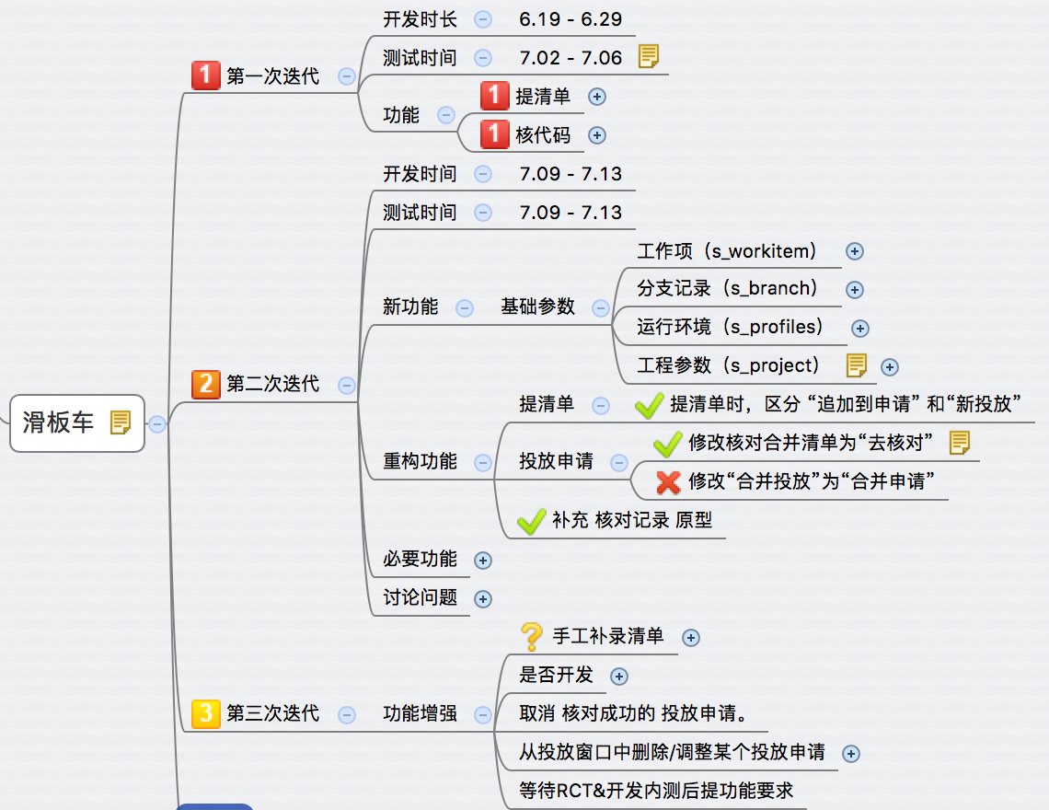
高级清单之滑板车
两类用户
开发成员
RCT成员
七个功能
工程参数
运行环境
分支参数
工作项
提清单
投放申请
核对记录
开发耗时
6.19 ～ 7.20 比预计延迟2周
Delivery

Slide 5
回顾一下，需求方面
好的地方
坏味道
采用了迭代方式，先提供“简洁有效的功能”；
基于原型，降低了沟通成本；
开发、测试分工明确，各自目标清晰；
分析偏差，对“简洁有效的功能” 思考不到位，忽略了闭环原则；（如：追加清单，就是后来加上的）
需求扩散，考虑闭环原则后，引入了超额的工作量；
远离了“需求”，启动前对RCT的日常工作了解不足；（如：核对中的异常处理是RCT加入测试后才发现的）

Slide 6
回顾一下，团队协作方面
好的地方
坏味道
坚持并实践了“前-后分离”的开发模式，每个人的开发职责明确；
通过原型、数据模型、场景流程等沟通达成共识；
拥抱变化，总是朝着正确的功能方向重构程序，努力的完成超额的工作量；
新同事快速融入；
前-后端分离后，服务接口职责边界模糊，业务代码扩散到了前端；（如：提清单确认界面）
沟通不足 —— 欠缺主动站立会、夜总会的意识；（沟通是迭代开发的“交规”）
沟通前自我思考不足，对新情况的甄别、分辨不足，导致“一讨论就得修改”，常常打乱直奔目标的节奏；

Slide 7
回顾一下，技能方面
好的地方
坏味道
以后提升
Angular5
Spring Boot
对svnkit的预研
Shiro
Jenkins
Flyway
Mybatisplus
前期技术学习，功不可没！
没有单元测试
没有同桌检查
提升编程思考能力
比如：学习算法、数据结构这些基础知识。
补架构知识
如：怎么做RESTFul接口设计，请求、响是什么样子？服务端的服务该做什么？
加强原型
必须有关键状态的流程分析；

Slide 8
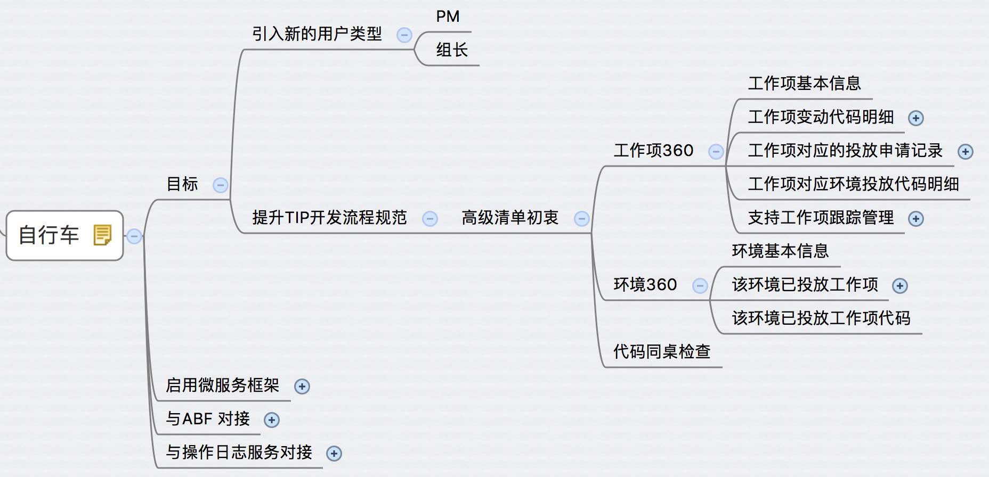
接下来： “自行车”计划
目标：更好用，大家都想用！
Opening soon！

Slide 9
More：对迭代开发的思考
业务角度
能用
用得上
技术角度
稳定
可扩展
持续提升

